Slide 1

医院微信应用解决方案
宁远科技

Slide 2
微信这么火
它倒底能干啥

Slide 3
医院微信主要特点
1、以病人为中心的诊前、诊中、诊后微信服务平台
导诊
微信支付
健康教育
分诊
检验检查报告
康复指导
预约挂号
消息推送
咨询问答
导航
温馨提示
慢病管理
诊前
诊中
诊后
挂号
线上
线下
支付
2、线上线下结合（O2O）医疗服务闭环，挂号支付闭环服务

Slide 4




医院微信主要特点
首创微信矩阵医疗服务体系
1个医院服务账号+多个医院科室订阅号的统一管理（1+N）
以科室为单位的精准健康教育及专题信息推送
围绕专科为病人提供精准咨询

Slide 5

患者微信端
导诊
智能分诊
预约挂号
信息查询
健康讲堂
医院介绍
分诊、报到、排队
线上支付挂号费
药品及服务价格
用药提醒
科室介绍
检验报告查询
复诊信息提醒
科室 - 医生 - 线上支付挂号费
预约完成之后立即付费（微信支付）
地理位置、交通路线
饮食提醒
体验报告查询
名医推荐
病友会
出诊信息查询
咨询问答
停诊信息查询
康复自评

Slide 6
一、医院微网站

Slide 7

微信医院应用模块
向患者提供医生评价，科室满意度调查服务
为医院提供的集科室展示、医院资讯、导航等展示服务
微信医院
微信官网
健康微刊
微信咨询
预约挂号
信息查询
微信调查
为医院提供集健康宣教、活动互动等消息推送服务
提供检验、体验信息、排班信息等
为医院提供导诊咨询、医生智能问诊等线上咨询服务
向患者提供预约查询，挂号下单等服务

Slide 8
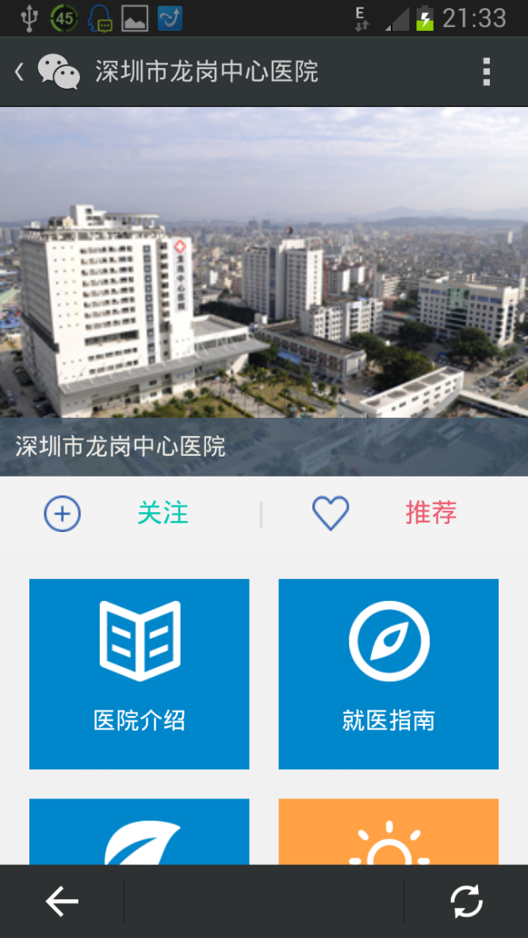
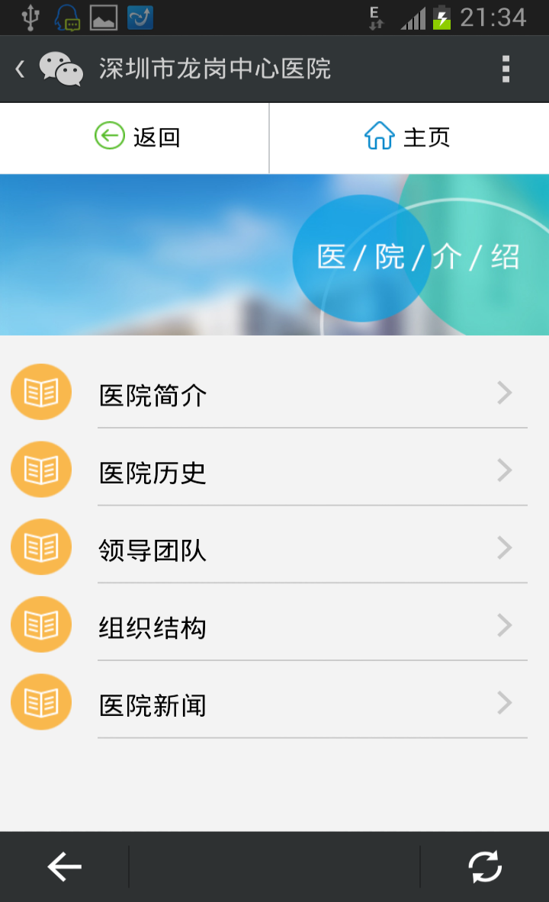
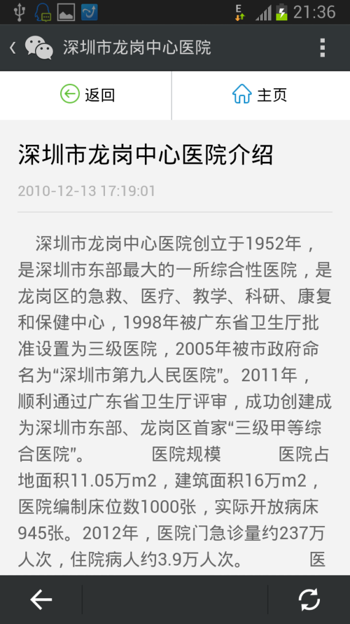
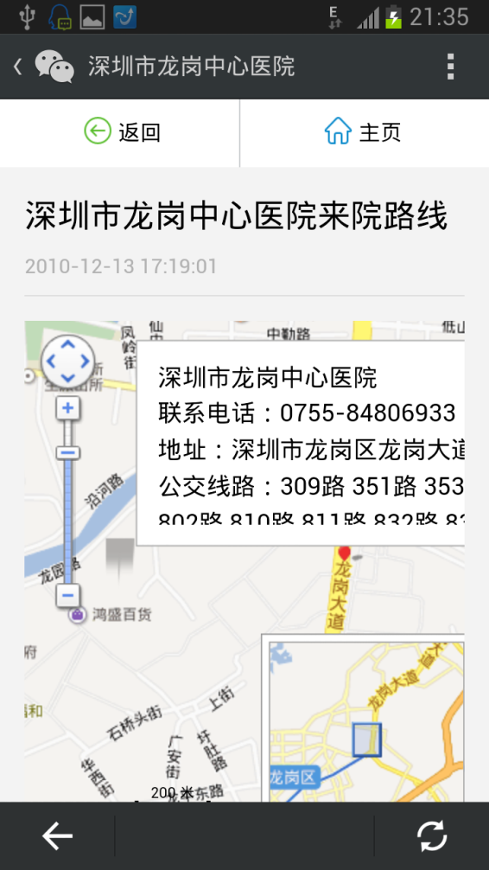
医院微网站——医院介绍
Notes:
将医院简介、科室简介、先进技术等内容通过微信内置浏览器网页呈现的方式进行表现，高度契合微信浏览内核，使信息的展现更加赏心悦目，
从而进一步提高医院的用户微信体验和客户品牌形象。

Slide 9
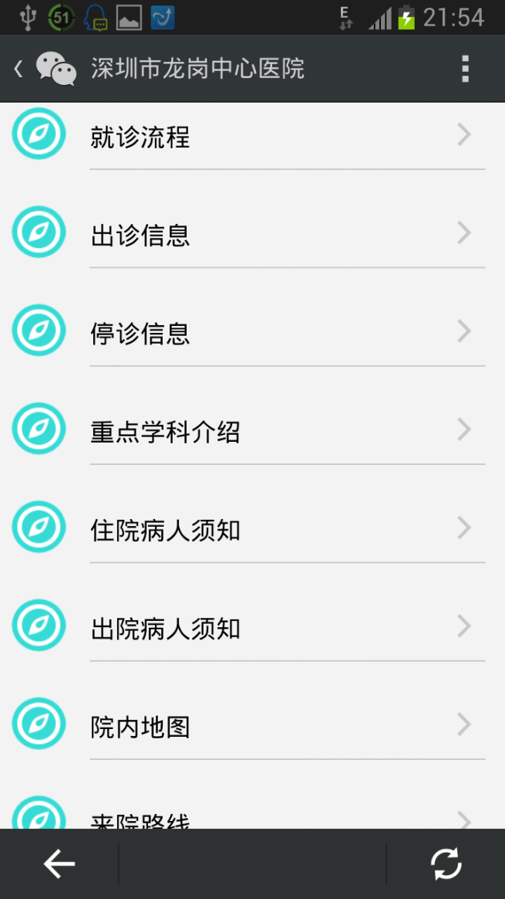
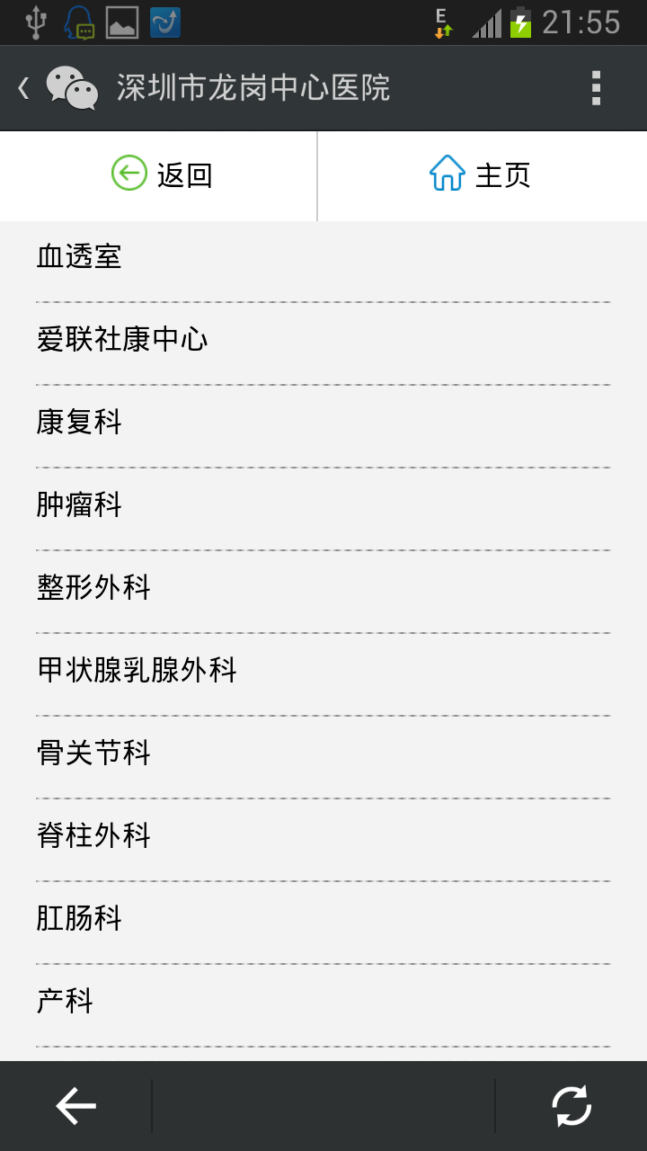
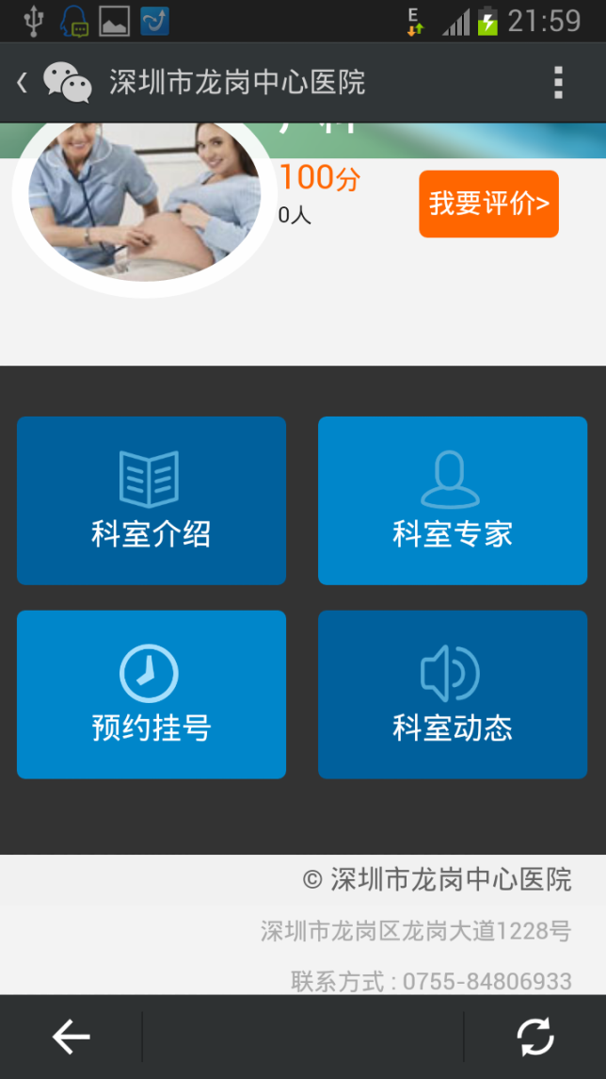
微网站——科室子网站

Slide 10
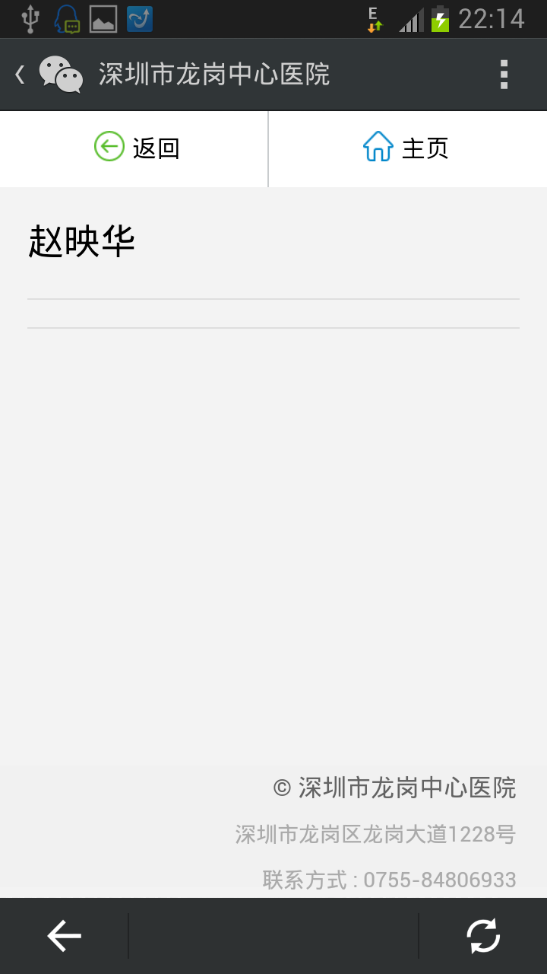
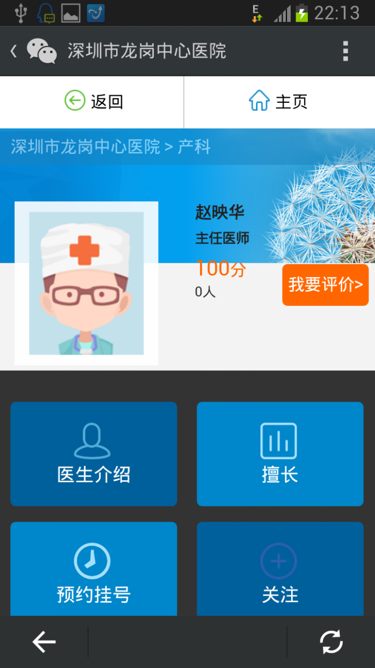
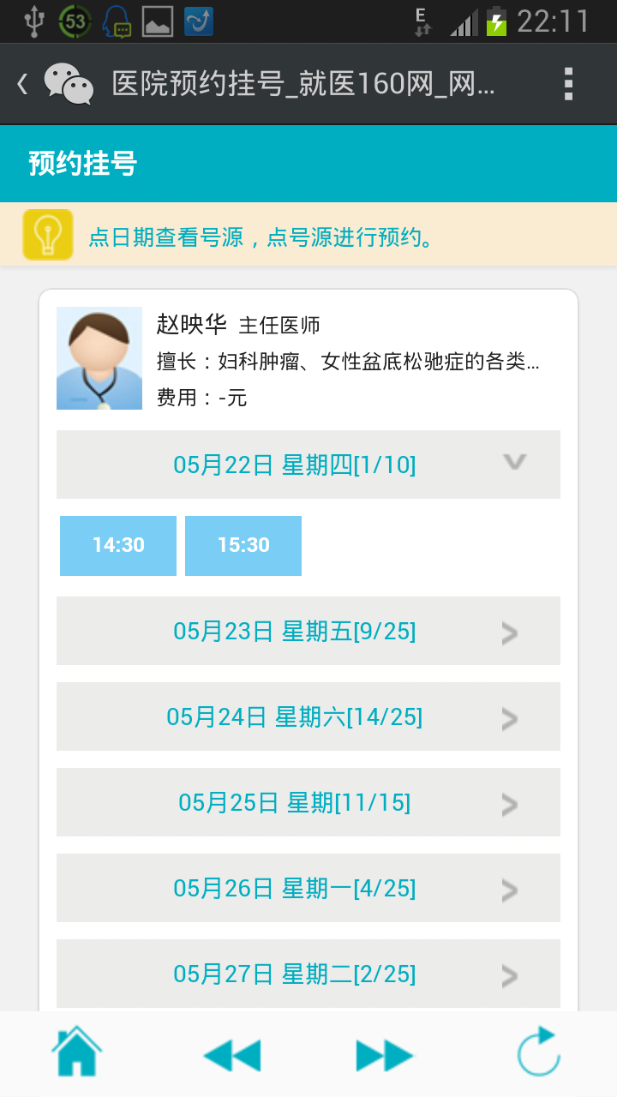
微网站-医生子站

Slide 11
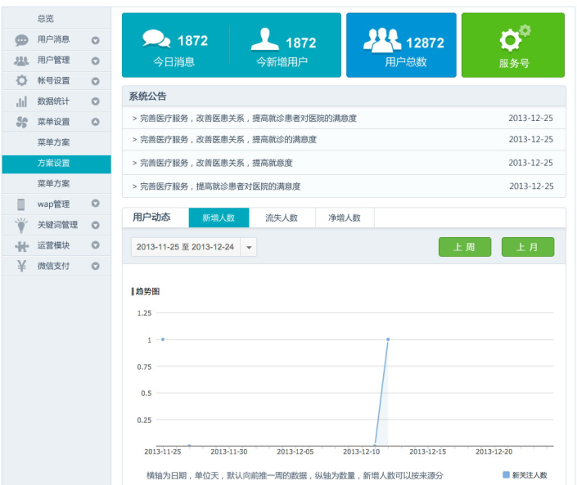
1+N矩阵模式的统一后台管理
重要数据总览
包含高级定制功能在内的管理目录

Slide 12
二、满意度调查

Slide 13


有针对性的进行满意度调查
1.通过微信关联门诊号或住院号
2. 通过信息系统接口关联用户信息
院内信息系统
4.根据患者信息发送精准问卷调查
3.获取详细的用户信息
微信端用户
微信医院
用户信息

Slide 14
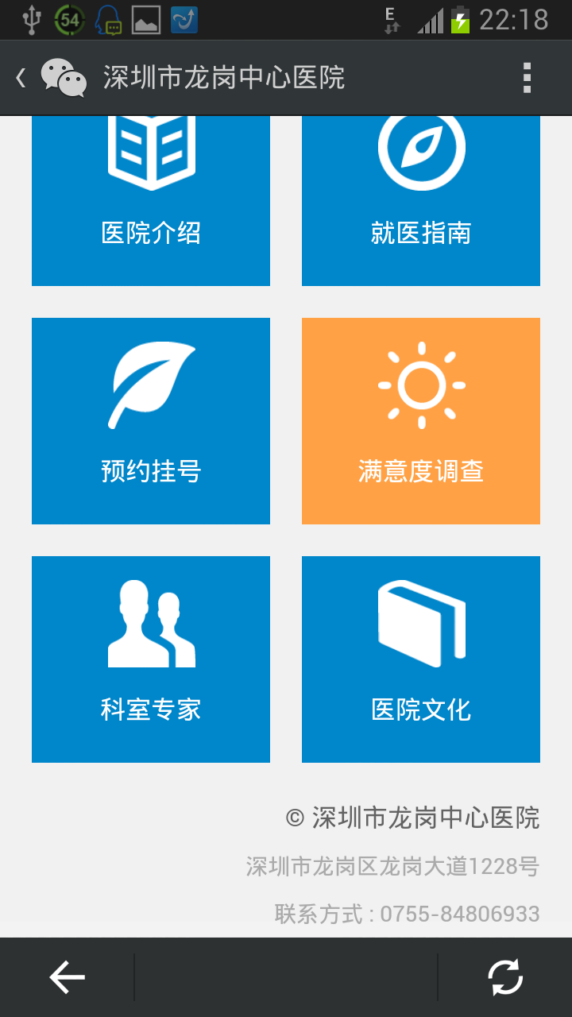
针对医院级的满意度调查
以最简便、最直接为原则，吸引患者评价是关键，然后再细化、深入分析

Slide 15
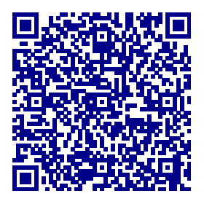
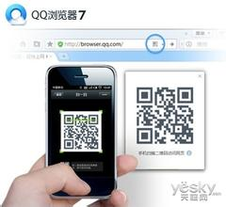
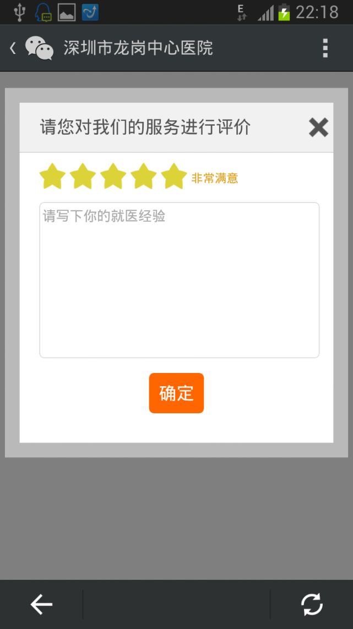
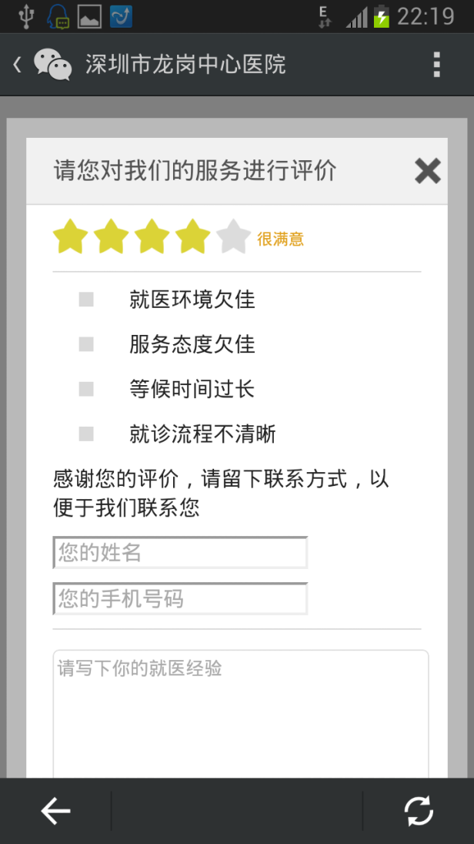
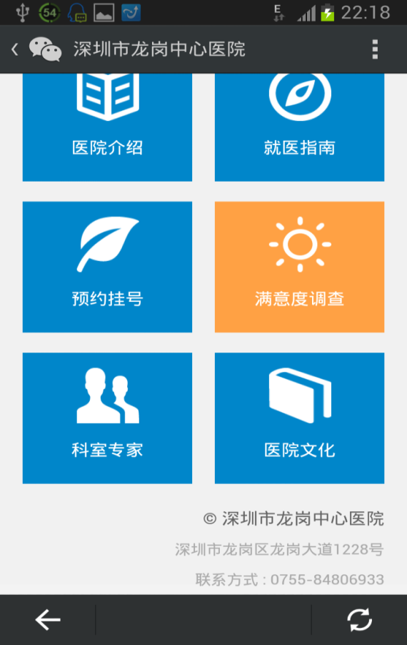
针对医院级的满意度调查
扫一扫医院二维码

Slide 16

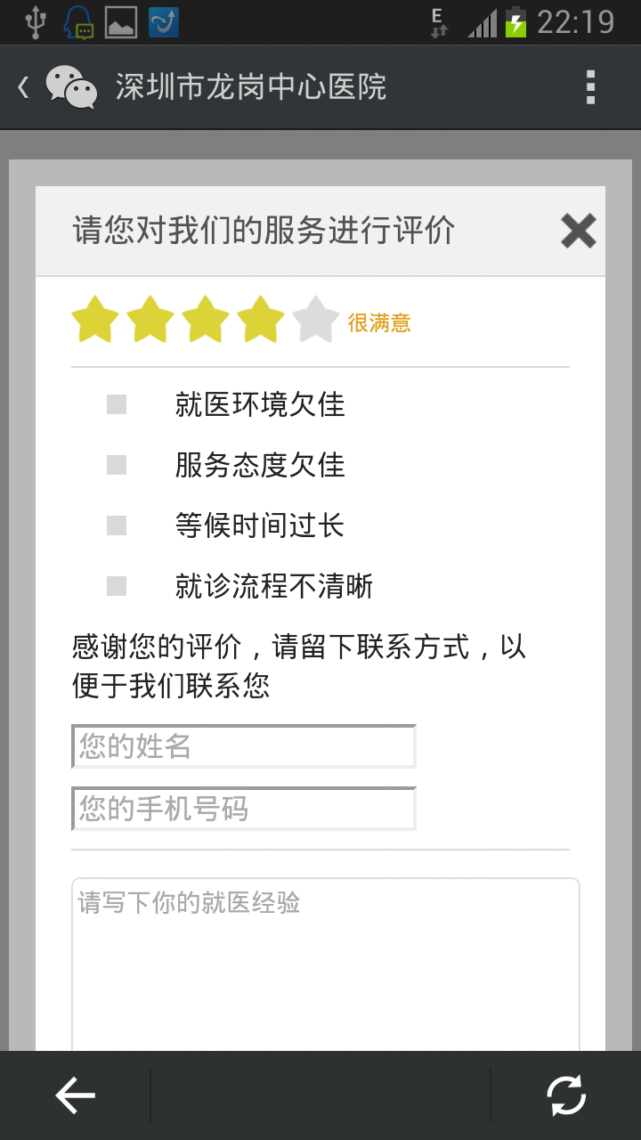

针对科室级的满意度调查
扫一扫科室二维码

Slide 17
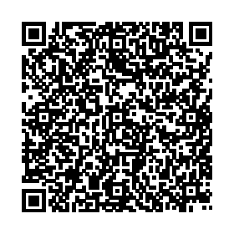
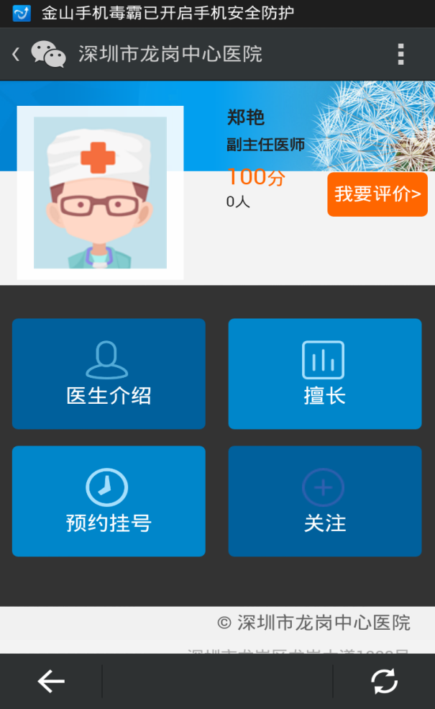
针对医生级的满意度调查
扫一扫医生二维码
任意搜索医生的界面点医生名字即可进入

Slide 18
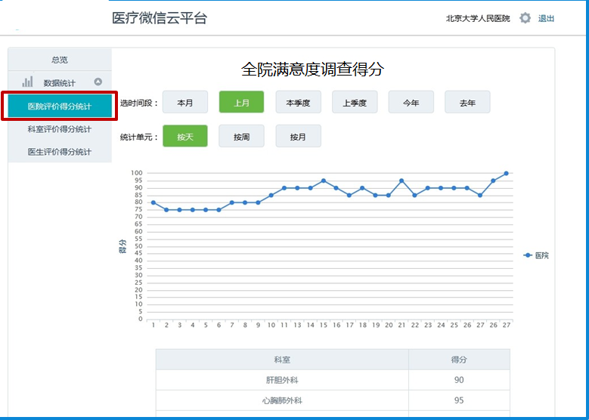
微信满意度调查统计分析-月度

Slide 19
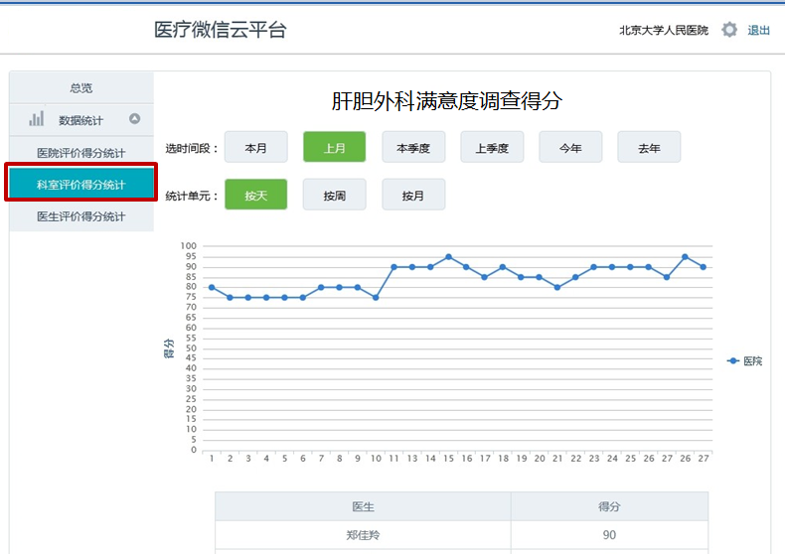
微信满意度调查统计分析-月度

Slide 20
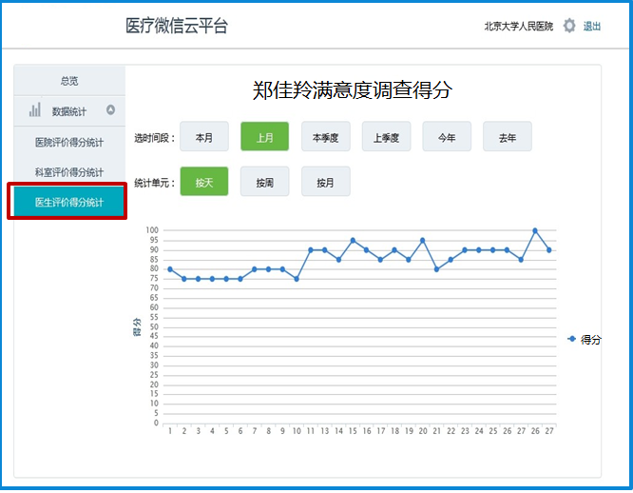
微信满意度调查统计分析-月度

Slide 21
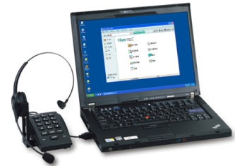




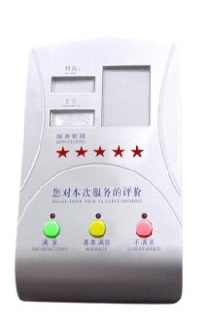
各种满意度调查方法比较
电话调查需要人工参与，成本高，样本量小
短信调查，成本高，回复率低
人工现场调查，成本高，样本量小，评价得分偏高
触摸屏调查，参与意愿不高，样本量小，不方便
邮寄调查信，回信率低，成本高，需人工参与
扫码评价，随时随地，成本低，客观程度高；
如果扫码还有增值服务，参与度会大幅提升
窗口评价器，不客观、不准确，参与度也不高

Slide 22
三、微信挂号

Slide 23
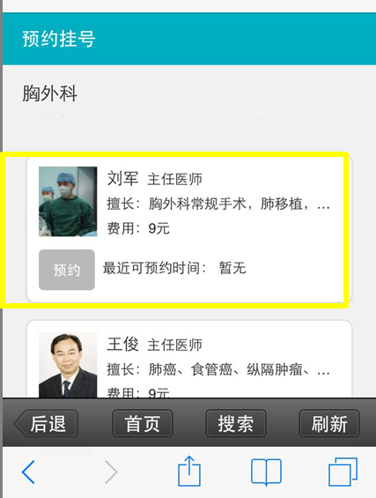

微信挂号——加强服务，提升满意度
扫一扫

Slide 24
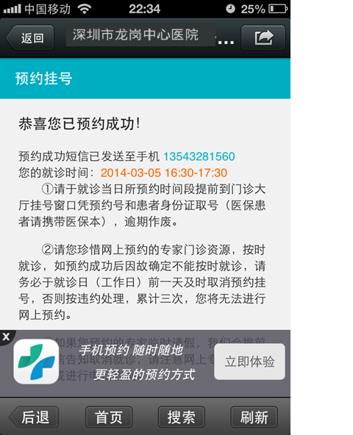
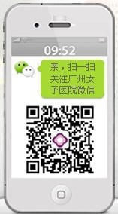
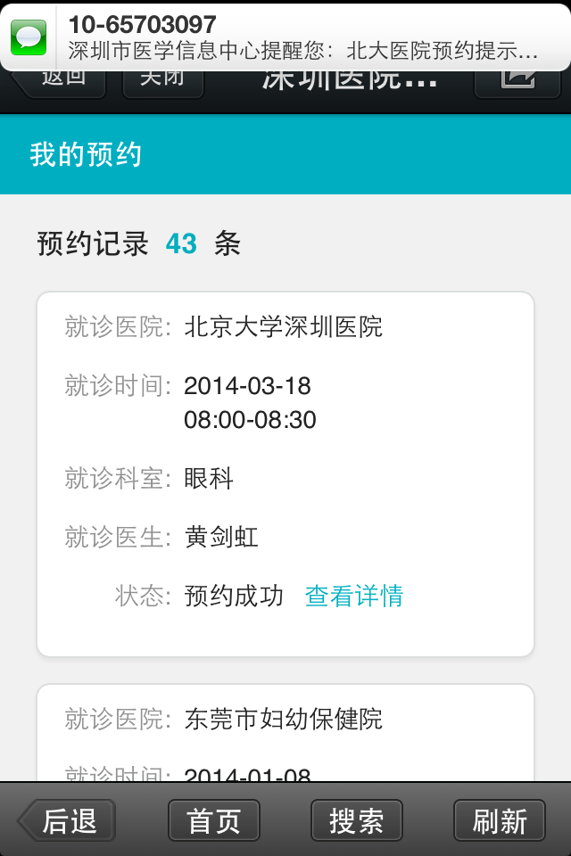
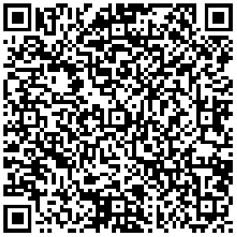
微信预约挂号
亲，请使用二维码去医院报到
人民

Slide 25
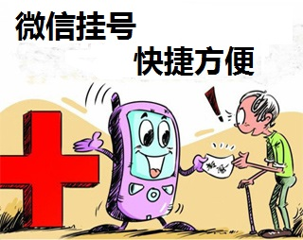



微信挂号并支付，可省一步
1
2
3
扫一扫
支付后发二维码到手机
哇，这样看病再也不用去门诊大厅排队了！
4
5
分诊台扫手机二维码报到

Slide 26



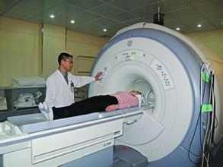
微信门诊并支付，一步到位
1
我已
就诊
2
医生开医嘱
3
4
给支付凭证
微信支付开单金额
直接检查治疗

Slide 27
四、微信导航

Slide 28
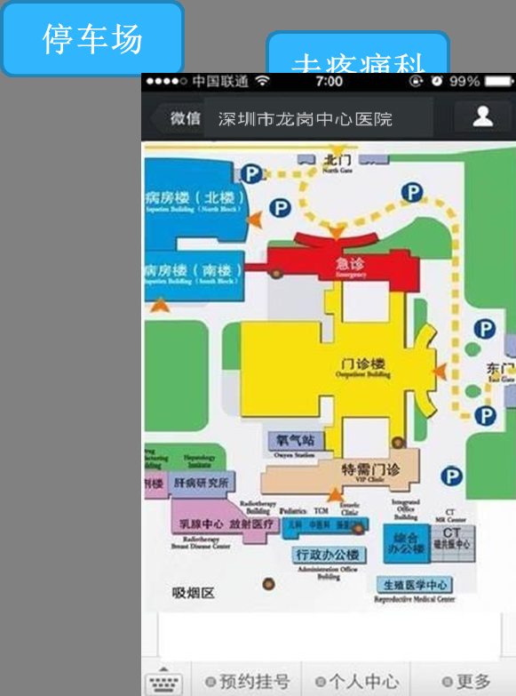
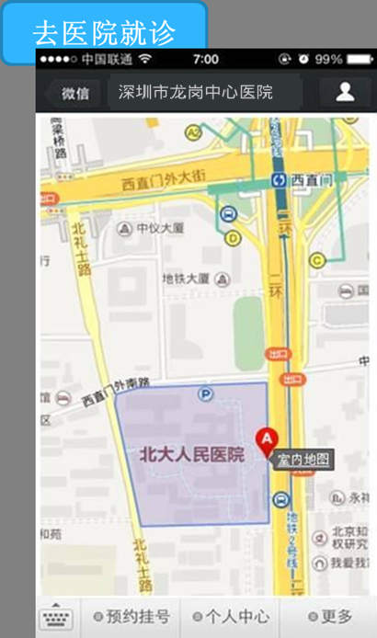
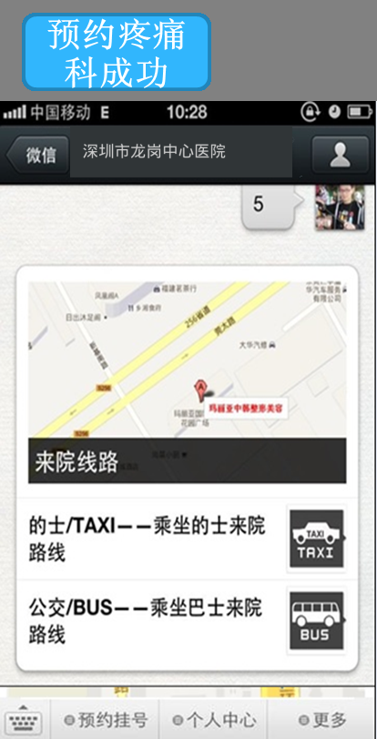
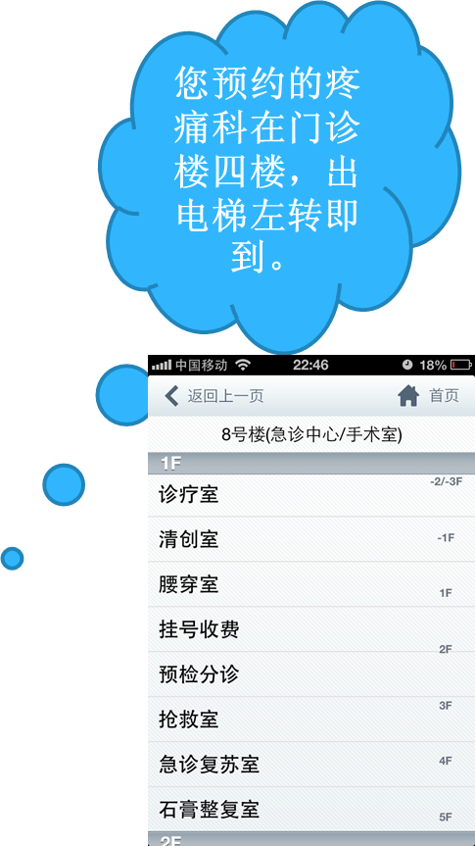
微信导航-医院就诊不再迷路

Slide 29
五、消息推送与健康宣教

Slide 30
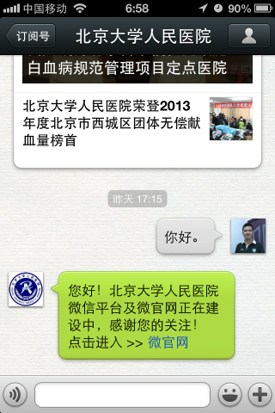

健康宣教原来可以这么做
扫一扫医生二维码
随访
健康宣教
免费温馨提示+可定制专科服务
关注即可加入病友会！

Slide 31
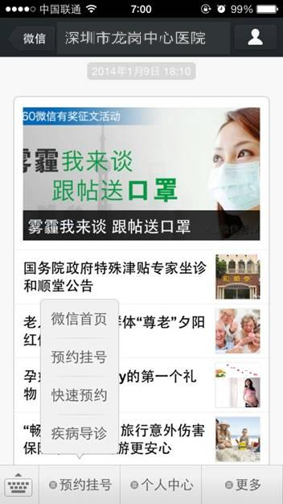
健康宣教原来可以这么做
精准收众的健康宣教
随访
健康宣教
与用户手机端实时交互消息
用药提醒
饮食提醒
复诊提醒
……
免费温馨提示+可定制专科服务
病友会

Slide 32
六、信息查询

Slide 33
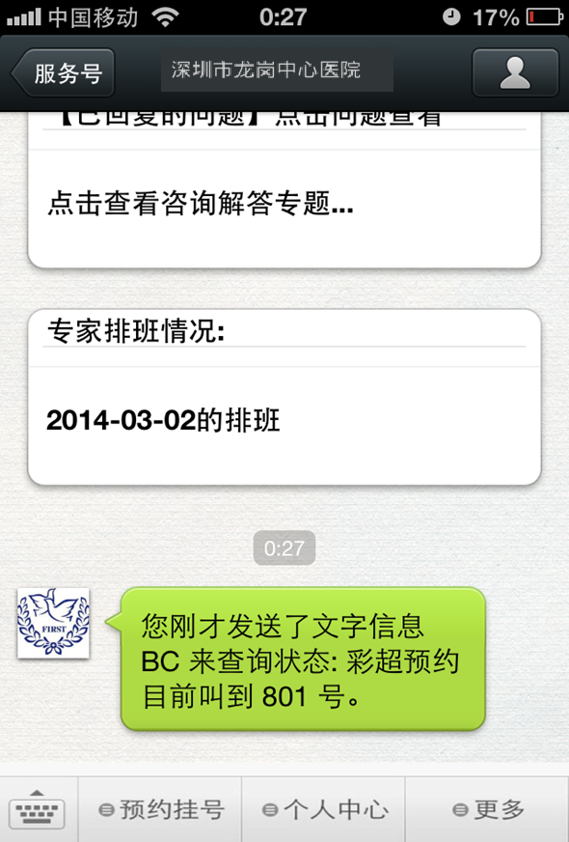


查询信息 – 排队号
排队号查询
分诊叫号情况查询
检查排队查询
等候时间提示

Slide 34



查询信息 – 报告
检验报告查询
体检报告查询
自己输入条形码查询，代替去医院现场自助终端机或人工窗口查询打印
根据体检流水号及查询编号进行查询

Slide 35
七、患者咨询与自我评估

Slide 36
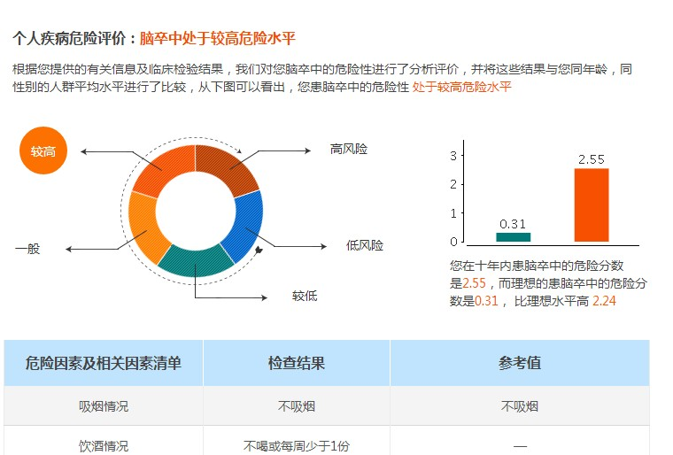
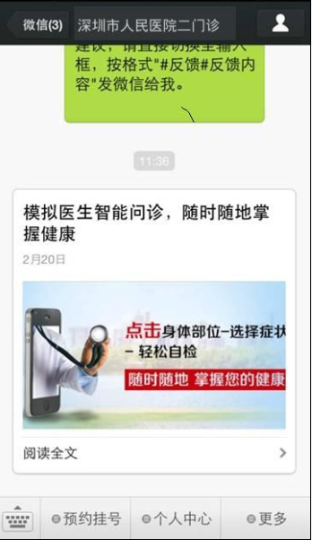
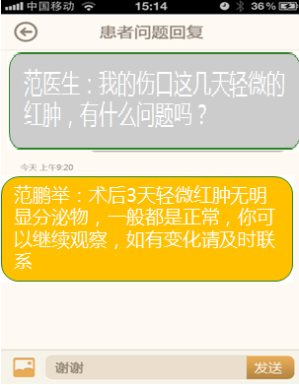
利用手机的随身性可随时随地进行

Slide 37
八、系统架构图
Notes:
针对医药行业定制开发医药微信服务体系，
实现医药品牌推广、疾病库症状库打通接入、
产品功效查询、真伪查询、微信线上咨询问诊服务、电话咨询问诊咨询接入、微信名医座谈会、微访谈、微访谈线上挂号、预约看诊、照片墙、一键导航、一键分享、一键拨号，地理位置查询、医院动态信息发布等功能。

Slide 38


宁远微信医院应用系统架构
宁 远 微 信 服 务 总 线
医院服务微信
科室公共微信
医生公共微信
挂号支付
诊疗支付
健康微刊
医生名片
腾讯微信 应用服务端
微信医院 运营后台
自我评估
分诊导诊
科室病友
名医问答
就诊签到
叫号提醒
运营分析
院内导航
门户应用
复诊管理
专病方案
停诊通知
账号管理
用药提醒
客服咨询
LBS应用
其他
患者随访
在线查询
满意度调查
病友管理
交互应用
患者管理
微信支付
定位导航
预约挂号
随访跟踪
信息查询
业务模块
粉丝群应用
消息管理
智能咨询
医患关系
调查反馈
检查报告
知识库
微站管理
二维码应用
医 院 数 据 总 线
其他
医院院内系统
HIS
LIS
CIS
PACS
其他
内容聚合

Slide 39

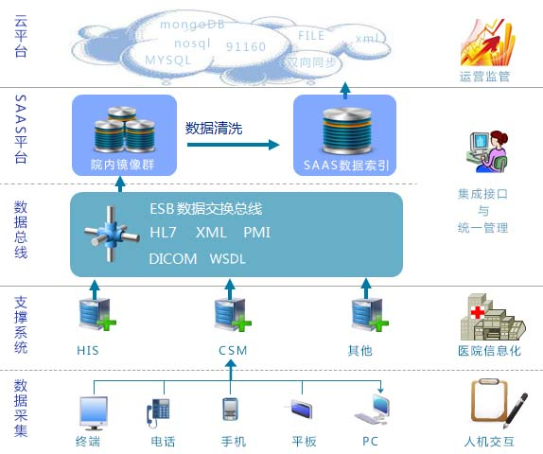
宁远微信医院应用技术架构
客户端
医院公共微信端
科室公共微信端
医生公共微信端
服务端
腾讯微信应用服务端
宁远微信服务总线
CIS/LIS/PACS
Notes:
腾讯微信应用服务端
LBS

Slide 40



微信应用项目建设路线
第一阶段
第二阶段
第三阶段
1. 医院微信官网
3.微信预约挂号
6.就诊集成微信支付
4.微信全程导航
7.微信结果查询
2.微信满意度调查
5.健康微刊宣教
8.微信智能咨询

Slide 41

谢谢！

